Slide 1
Att äta rätt är enkelt - Grundläggande idrottsnutrition
©Johan Johansson

Slide 2
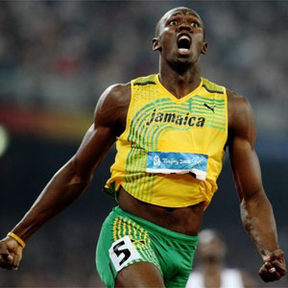
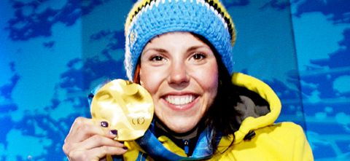
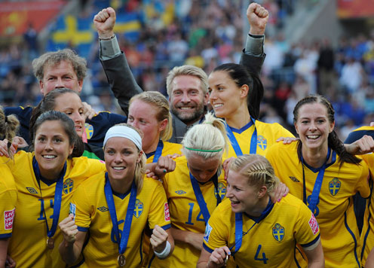
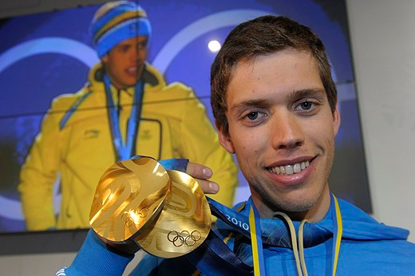
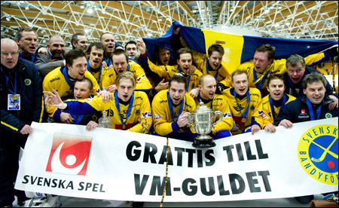
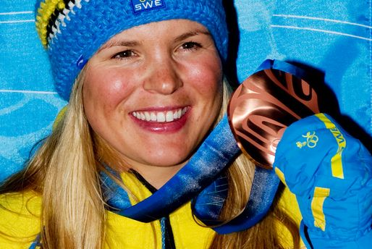
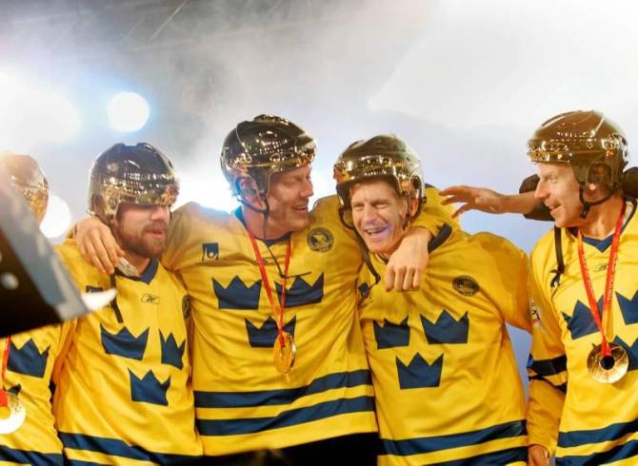
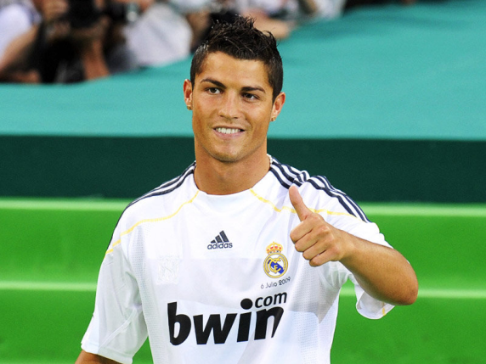
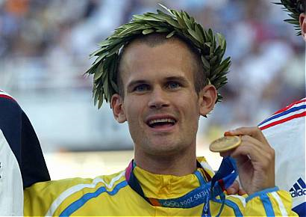
Maten är viktig för att bli duktig

Slide 3
Träningsprocessen
Kost
Sömn
Träning
”Ju hårdare träning desto viktigare blir återhämtningen”

Slide 4
Kompensationskurvan

Slide 5
Sveriges Olympiska Kommitté
En god kosthållning är en förutsättning för:
Optimal träning
Återhämtning
Topprestation
God hälsa
(SOK, 2009)

Slide 6
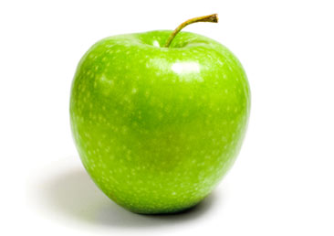
Äta är viktigt för att
Upprätthålla:
Energi
Koncentration
Skärpa
Tolerera stress
Immunförsvaret = hålla sig frisk
Detta gäller i samband med skola, arbete och träning!

Slide 7
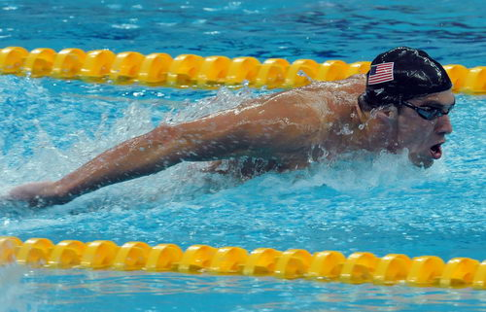
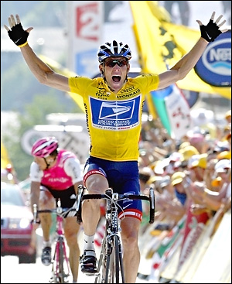
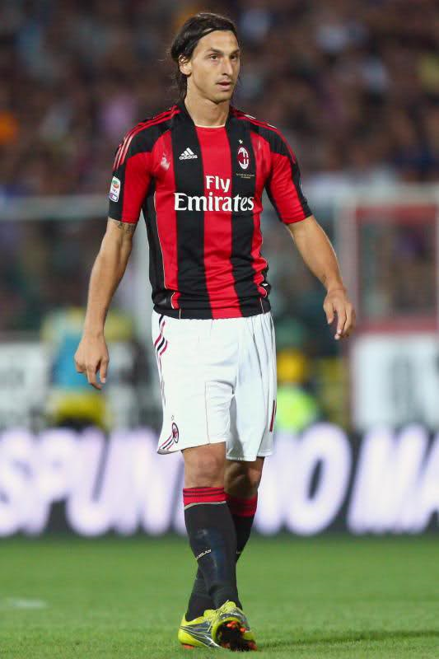
Energibehov
Faktorer som påverkar energibehovet
Kön
Ålder
Arv
Kroppsstorlek
Klimat
Muskelmassa
Fysisk aktivitet!
”Viktigaste att Output=Input”

Slide 8
2500 kcal

Slide 9
4000 kcal

Slide 10
8000 kcal

Slide 11
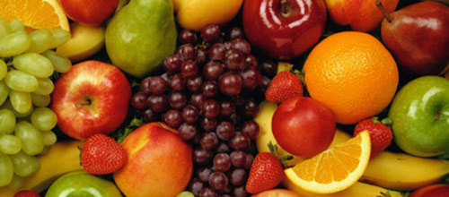
Frukt och grönt
Ät minst ½ kg om dagen
Ger bra tillskott med vitaminer och mineraler och fibrer
Tips
Ät minst en frukt till varje mellanmål
Grönsaker till de stora måltiderna

Slide 12
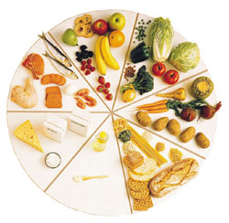
Variationsrik mat
Ät någonting ur varje livsmedelsgrupp varje dag
Grönsaker
Frukt och bär
Potatis och rotfrukter
Mjölkprodukter och ost
Kött, fisk, ägg
Bröd och spannmål
Matfett
”Med varierad kost säkerhetsställer ni vitamin- och mineralintaget, samt fiberintaget”

Slide 13
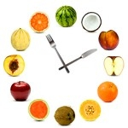
Måltidsordning
Rekommenderat är 3 huvudmål och 1-3 mellanmål
Exempel
Frukost
Mellanmål
Lunch
Mellanmål
Middag
Kvällsmål
Ska dock anpassas efter idrottarens tränings/tävlingstider

Slide 14
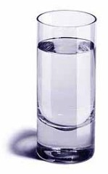
Vätska
Vatten är viktigt för att kunna prestera
En vätskeförlust på 2% under aktivitet innebär 20% försämrad prestationsförmåga)
Drick därför vatten under hela dagen
Drick lite extra under träningen
Glöm inte att fylla på efteråt
Notes:
(KV 70 kg = 1,4 liter vätska)
Springer normalt 10 km på 45 min – 20% försämring innebär en löptid på 54 min (9 min försämring)
Springer normalt 10 km på 60 min – 20% försämring innebär en löptid på 72 min (12 min försämring)

Slide 15
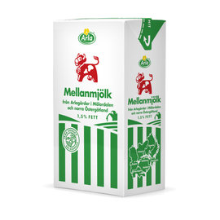
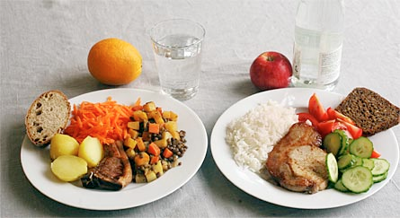
Bra livsmedel
Satsa på RIKTIG mat t.ex:
Kött, kyckling, fisk, ägg
Fullkornspasta, ris, potatis, bönor
Nötter, avocado,
Havregryn, musli,
Grönsaker, frukt
Mjölk, ost, fil, yoghurt
Grovt bröd,
Matoljor, smör,
Matigt pålägg

Slide 16
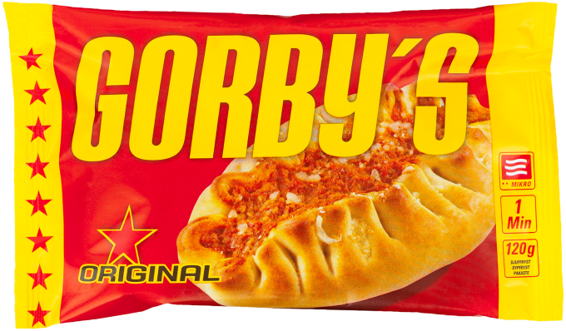
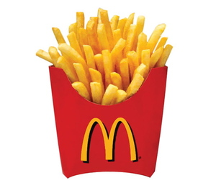
Mindre bra livsmedel
Snabbmat
Halvfabrikat/Microugnsmat
Pizza
McDonalds osv
Snabbmakaroner, snabbris
Vitt bröd
Kakor, bullar, glass
Godis
Saft & dricka

Slide 17
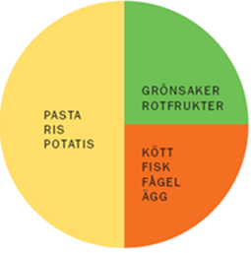
Sammanfattningsvis
Variationsrik mat
”Med varierad kost säkerhetsställer ni vitamin- och mineralintaget, samt fiberintaget”
”Ät av allting men inte jämt”
Många måltider
3 huvudmål & 1-3 mellanmål
anpassas efter träning/tävling
Tallriksmodellen
Vid stora måltider = Bra till enligt
befintliga rekommendationer

Slide 18
Innan träning och tävling
Satsa på en stabil och kolhydratrik måltid med ”långsamma” kolhydrater (stabil blodsockerkurva)
Målet är att säkerhetsställa musklernas och leverns glykogennivåer (musklernas bränsle)
Viktigt också att säkerhetsställa vätskenivåerna.
Finns det inte tid till en optimal laddning inför träning/ tävling
gör det bästa av situationen men målet ska fortfarande vara att tillföra energi till kroppen och musklerna.
(SOK, 2009)

Slide 19
Laddning inför prestation
Stor stabil måltid ca 4 h innan träning/tävling
Ladda med vätska ca 4-6 dl
Mindre mellanmål 60-90 min innan
(SOK, 2009)
Notes:
Det mindre mellanmålet har flera syften:
Ge en lagom mättnadskänsla (inga mag-tarm besvär) och självförtroende inför prestationen
Optimera vätskedepåerna, av speciell betydelse då risk för vätskebrist finns under träning/tävling.
Optimera koncentrationen genom att undvika blodsockerfall
Öka förutsättningarna för snabb återhämtning

Slide 20
Under träning och tävling
Föda som intas under träning/tävling ska vara i sådan form så att kroppen ska kunna ta upp energin snabbt
Snabba kolhydrater
Undvik fetter och fibrer
Troligtvis bara ge magproblem
Magtömningen tar längre tid och kroppen hinner inte ta upp det
Sportdryck kan vara ett bra alternativ
Undvik för kall dryck för att undvika magproblem

Slide 21
Forts..
Några exempel på bra och enkla livsmedel under aktivitet:
Banan (gul-grön?)
Russin
Juicer (50/50)
Övriga frukter
Svag sportdryck
Detta beroende på vilken aktivitet ni utför?!
Träningspass 60-90 min behövs ingen extra energi förutsatt att idrottaren har ätit ordentligt innan!
Notes:
”Hjärnan accepterar endast glukos”

Slide 22
Återhämtningsmålet
Ska intas omedelbart efter avslutad träning/tävling
”Det viktigaste målet för en idrottare?”
Syftar till att återställa musklernas glykogennivåer
Muskelns förmåga att lagra in glykogen är som högst omedelbart efter avslutad aktivitet
Främjar återhämtningen och träningssvaret, samt minskar infektionsrisken
Extremt viktigt vid flera pass/dag
För kommande prestation och den totala återhämtningen
Gäller alla träningspass, oavsett om det är styrka eller uthållighet etc.
(Aasen et al., 2006; SOK, 2009)

Slide 23
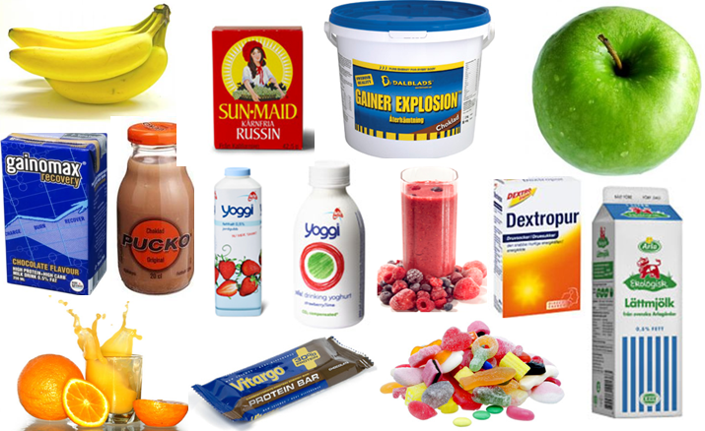
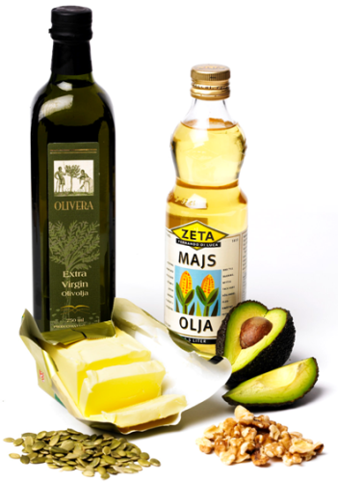
Ska bestå av:
”Snabba” kolhydrater
Som går snabbt in i musklerna
Protein
Har stor betydelse för återhämtning,
muskelreparation, tillväxt och
styrkeutveckling
Ej Fett
Påverkar magtömningen negativt
och försämrar därmed glykogenin-
lagringen i musklerna
(SOK, 2009)

Slide 24
Optimal återhämtning
0-30 min efter träning:
60-100 gram kolhydrater + 15-20 gram protein
Inget fettintag här, försämrar enbart glykogeninlagringen)
Säkerhetsställ vätskenivåerna genom att dricka 5 dl vatten direkt
60-90 min efter träning:
Vanlig stor måltid (säkerhetsställ fettintaget här)
(Aasen et al., 2006;SOK, 2009)

Slide 25
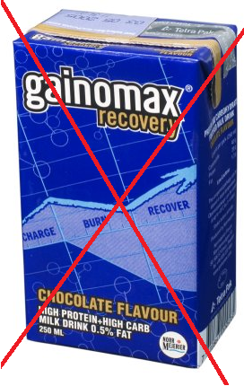
Tips på enkla och snabba återhämtningsmål
100 g kolhydrater + 15 g protein:
2 bananer + 2 glas apelsinjuice +3 dl lättmjölk
4 dl lätt fruktyoughurt + 1 dl russin
5 dl lätt fruktyoughurt + 5 dl sportdryck
60g kolhydrater + 12 g protein:
2 bananer + 3 dl lättmjölk
4 dl lätt fruktyoughurt
3 dl lättmjölk + 2 stora äpplen
Gainomax 250 ml (1 port)
Ger 40 kolhydrater + 20 gram protein

Slide 26
Sammanfattning
Kost är en mycket viktig del av prestationen
Ät en varierad kost för att tillgodose kroppens behov
Ät av allting men inte jämt”
Ät många måltider (ca var 3:e timme)
Tallriksmodellen
Ät alltid innan träning
Drick vatten under dagen
ÅTERHÄMTNINGSMÅL
PLANERING!
”Utgå från sunt förnuft - Att äta rätt är enkelt”

Slide 27
Tack för uppmärksamheten!
”En god kosthållning är en förutsättning för optimal träning, återhämtning, topprestation samt god hälsa”
(Sveriges Olympiska kommité, 2009)

Slide 28
Referenser
Froyd, C., Madsen, O., Saeterdal, R., Tonnesen, E., Wisnes, A. R. & Aasen, S. B (red). (2006). Uthållighet – träning som ger resultat. Sisu idrottsböcker
Riksidrottsförbundet. (2007). Riksidrottsförbundets policy
Alkohol och tobak inom idrotten
Svenska näringsrekommendationer. (2005). Livsmedelsverket
Sveriges Olympiska Kommité. (2009). Kostrekommendationer för elitidrottare
Uppladdningen – Idrott. (2007). Lantmännen

Slide 29
Alkohol
Överdrivet alkoholintag har en negativ inverkan på:
Vätskebalansen
Omdömet
Reaktionsförmåga
Balans och koordination
Ämnesomsättningen (levern)
Innehåller även ”tomma kalorier”
T.ex. 1 starköl = 235 kcal
Kan bidra till viktuppgång, brist på näringsämnen
(SOK, 2009)

Slide 30
Tobak
Kan leda till en rad negativa konsekvenser på hälsan:
Beroendeframkallande = abstinensbesvär
Skador på lung-och cirkulationssystemet
Varannan rökare dör i sjukdomar relaterade till tobaksrökning
(Riksidrottsförbundet, 2007)
Egentligen en ganska onödig kostnad?

Slide 31
2500 kcal

Slide 32
4000 kcal

Slide 33
8000 kcal

